Slide 1
CHÀO MỪNG CẢ LỚP
ĐẾN VỚI BUỔI HỌC HÔM NAY!

Slide 2
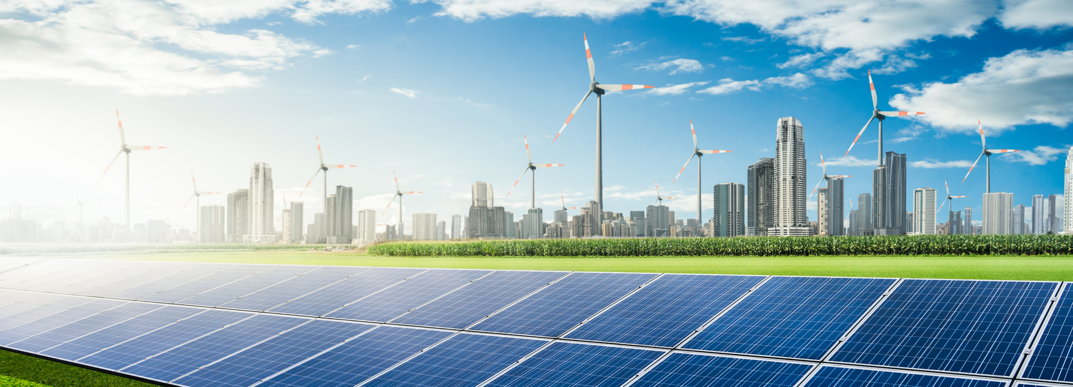

KHỞI ĐỘNG
Hình ảnh trên gợi cho em liên tưởng đến nguồn năng lượng nào? Em biết gì về nguồn năng lượng này?

Slide 3

KHỞI ĐỘNG
Nguồn năng lượng tái tạo

Slide 4
Năng lượng tái tạo được coi là nguồn năng lượng sạch và dường như không bao giờ cạn kiệt như nắng, gió, nước, rác thải...
Tuy có nhiều ưu điểm nhưng chúng vẫn có những nhược điểm nhất định.

Slide 5

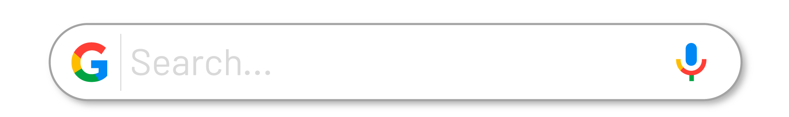
File
Edit
View
Toán học
Tin học
Ngữ Văn
BÀI 3 - THỰC HÀNH
KHAI THÁC THÔNG TIN SỐ

Slide 6


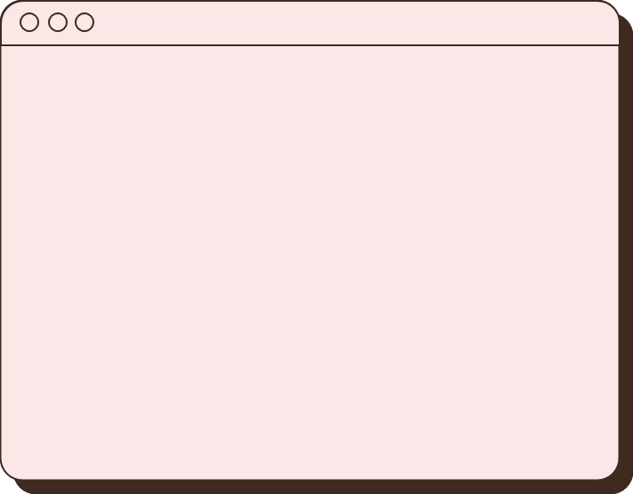
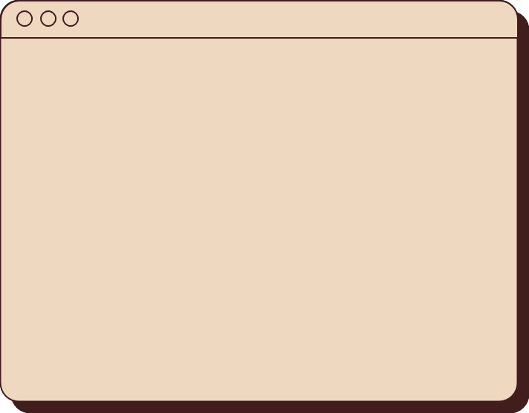
NỘI DUNG THỰC HÀNH
Hình thành ý tưởng và cấu trúc bài trình chiếu về chủ đề năng lượng tái tạo
Tìm kiếm và đánh giá thông tin
Xử lí và trao đổi thông tin

Slide 7
Nhiệm vụ 1: Hình thành ý tưởng và cấu trúc bài trình chiếu về chủ đề năng lượng tái tạo
Chia lớp thành các nhóm (4 - 6 HS).
Các nhóm chuẩn bị xây dựng cho bài trình chiếu theo gợi ý sau:
Bước 1:
Xây dựng luận điểm.
Bước 2:
Phát triển ý tưởng thành nội dung theo mạch logic.
Bước 3:
Xác định cấu trúc và những yêu cầu cụ thể.

Slide 8
Lưu ý
Những nhóm HS khác nhau có thể đề xuất những luận điểm khác nhau. Tuy nhiên, việc lập luận cần hợp logic, không được suy diễn.

Slide 9

Nhiệm vụ 2: Tìm kiếm và đánh giá thông tin
Trong nhiệm vụ này, em cần tìm kiếm, lưu trữ và đánh giá lợi ích của thông tin tìm được, hỗ trợ các lập luận của bài trình chiếu.
Bước 1:
Sử dụng máy tìm kiếm để tìm kiếm thông tin.
Bước 2:
Ghi chép kết quả tìm kiếm để thuận tiện cho việc đánh giá và tham khảo.
Bước 3:
Đánh giá thông tin.

Slide 10




Nhiệm vụ 3: Xử lí và trao đổi thông tin
Các nhóm cần phải thực hiện cả hai nhiệm vụ thành phần:
Xử lí thông tin
Trao đổi thông tin

Slide 11
Nhiệm vụ 3: Xử lí và trao đổi thông tin
Bước 1: Tạo bài trình chiếu
Tạo các trang trình chiếu theo cấu trúc đã định.
Soạn nội dung từng trang sao cho phù hợp với lập luận của cả bài trình chiếu.
Sử dụng thông tin đã được chọn làm tư liệu tham khảo cho các trang nội dung.

Slide 12

Gợi ý một số trang
DÀN Ý
Giới thiệu chủ đề
Năng lượng tái tạo là gì?
Nguồn năng lượng sản xuất điện tại tỉnh ...
Nhà máy điện tương lai
Kết luận
Tài liệu tham khảo
Hình 3.2. Trang dàn ý

Slide 13
Gợi ý một số trang
QUY HOẠCH CƠ CẤU NGUỒN ĐIỆN
TT | Cơ cấu nguồn điện | Năm 2030 | Năm 2045
1 | Nhiệt điện than | 28% | 18%
2 | Nhiệt điện khí | 19% | 24%
3 | Thủy điện | 18% | 9%
4 | Điện gió | 14% | 22%
5 | Điện Mặt Trời | 13% | 20%
6 | Điện sinh khối và năng lượng tái tạo khác | 2% | 2%
7 | Thủy điện tích năng | 1% | 3%
8 | Nhập khẩu điện | 5% | 2%
Hình 3.3. Trang nội dung

Slide 14

Nhiệm vụ 3: Xử lí và trao đổi thông tin
Bước 1: Tạo bài trình chiếu
Bước 2: Biên tập nội dung.
Biên tập nội dung sao cho mỗi trang không quá 6 mục; mỗi mục không quá 2 dòng.
Sử dụng phần mềm xử lí hình ảnh để tạo và sửa hình ảnh minh họa phù hợp với nội dung.
Bước 3: Chia sẻ bài trình chiếu.

Slide 15

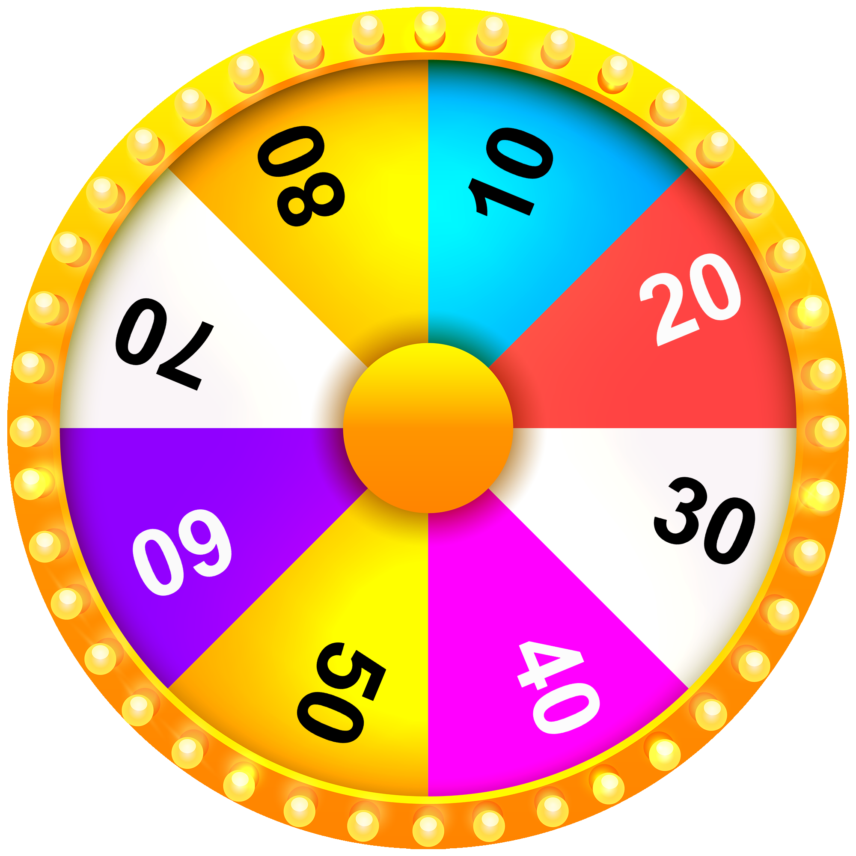





VÒNG QUAY
MAY MẮN
1
2
3
4
5
Notes:
Bấm “Quay” để quay. Bấm vào tâm vòng tròn để dừng quay.
Bấm vào các số để mở câu hỏi.
Bấm mũi tên đỏ để đến phần Vận dụng

Slide 16







Câu 1: Để tìm hiểu về cách sử dụng một chiếc máy ảnh mới, nguồn thông tin nào sau đây cần được tham khảo nhất?
A. Hướng dẫn của một người đã từng chụp ảnh.
B. Hướng dẫn sử dụng của nhà sản xuất.
C. Hướng dẫn của một người giỏi Tin học.
D. Câu trả lời trên một số diễn đàn về chụp ảnh.
Notes:
Sau khi trả lời đáp án, bấm nút màu vàng để quay trở lại vòng quay, mở các câu hỏi tiếp theo.

Slide 17
Câu 2: Để tìm hiểu về một đội bóng đá ở châu Phi, nguồn thông tin nào sau đây đáng tin cậy nhất?
A. Nguồn tin từ câu lạc bộ người hâm mộ đội bóng đó.
B. Nguồn tin từ câu lạc bộ của đội bóng đối thủ.
C. Nguồn tin từ Liên đoàn bóng đá châu Phi.
D. Nguồn tin từ diễn đàn bóng đá Việt Nam.
Notes:
Sau khi trả lời đáp án, bấm nút màu vàng để quay trở lại vòng quay, mở các câu hỏi tiếp theo.

Slide 18
Câu 3: Học sinh ở cuối năm học lớp 9 thường cần tìm hiểu thông tin tuyển sinh vào lớp 10. Giữa thông tin tìm được từ hai nguồn sau đây, thông tin nào đáng tin cậy hơn?
A. Internet.
Thông báo chính thức của Sở Giáo dục và Đào tạo địa phương.
Notes:
Sau khi trả lời đáp án, bấm nút màu vàng để quay trở lại vòng quay, mở các câu hỏi tiếp theo.

Slide 19
Câu 4: Theo em, trong hoạt động thường xuyên hằng ngày, các tổ chức (cơ quan, doanh nghiệp) sử dụng thông tin từ nguồn nào sau đây?
A. Từ kết quả tìm kiếm trên Internet.
B. Từ một cá nhân nào đó trên mạng.
C. Từ dữ liệu được thu thập và quản trị bởi các tổ chức đó.
D. Tất cả đáp án trên.
Notes:
Sau khi trả lời đáp án, bấm nút màu vàng để quay trở lại vòng quay, mở các câu hỏi tiếp theo.

Slide 20
Câu 5: Một số yếu tố nhận biết độ tin cậy của thông tin gồm:
A. Tác giả, nguồn thông tin.
B. Mục đích, tính cập nhật của bài viết.
C. Trích dẫn nguồn thông tin trong bài viết.
D. Tất cả đáp án trên
Notes:
Sau khi trả lời đáp án, bấm nút màu vàng để quay trở lại vòng quay, mở các câu hỏi tiếp theo.

Slide 21

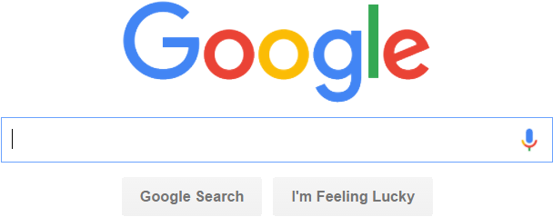
VẬN DỤNG
Em hãy tìm thông tin về một đội bóng, một cầu thủ hay một nghệ sĩ mà em hâm mộ. Hãy đánh giá những nguồn thông tin tìm được.

Slide 22
HƯỚNG DẪN VỀ NHÀ
Ghi nhớ kiến thức đã học
Hoàn thành bài tập phần Vận dụng
01
02
Hoàn thành bài tập trong SBT
Chuẩn bị bài sau - Bài 4
03
04

Slide 23
CẢM ƠN CẢ LỚP ĐÃ
THAM GIA BUỔI HỌC HÔM NAY!

